Slide 1
IKC De Wenteling Balinge e.o.
23 mei 2018

Slide 2
Voorstellen
Henriëtte Krüger Voorzitter/gesprekleider Noorderwijs
Koos van Riezen Directeur-bestuurder Kits Primair
Team IKC De Wenteling Onderwijs
Kinder-/peuteropvang

Slide 3
aGENDA
Welkom
Toelichting door Koos van Riezen
Voornemens en acties Kits Primair
Eerste reacties en vragen
Hoe? Uitwerking in groepjes
Terugkoppeling
Hoe nu verder?
Sluiting

Slide 4
Doelen
Voortbestaan van de school in het hart van de Broekstreek (omgeving van Mantinge, Garminge, Witteveen en Orvelte).
Thuisnabij en passend onderwijs voor ieder kind
Dee foto van Onbekende auteur is gelicentieerd onder CC BY-SA

Slide 5
Bestaande situatie
Fusie basisscholen 't Broekhoes in Balinge en De Tille in Witteveen op 1 augustus 2012
Huidig aantal leerlingen IKC De Wenteling: 54 Huidig aantal peuters: 14
Verwacht aantal leerlingen 1 augustus 2018: 52 Verwacht aantal peuters: 8
Kleine scholenbeleid Kits Primair: > 60 leerlingen - kosten exploitatie - onderwijskundig verantwoord (minimaal 3 fulltime leerkrachten) - sociale context: vriendjes en vriendinnetjes/leeftijdsgenoten
Garantie tot 2020
Dee foto van Onbekende auteur is gelicentieerd onder CC BY-SA

Slide 6
Deelnemers percentage
Dee foto van Onbekende auteur is gelicentieerd onder CC BY-SA

Slide 7
Geboorteaantallen
Jaartal | Witteveen | Witteveen buitengebied | Orvelte | Orvelte buitengebied | Garminge | Balinge | Mantinge | Verspreide huizen | Totaal
2017 | 2 | 1 | 1 | 3 | 2 | 0 | 1 | 1 | 11
2016 | 4 | 5 | 1 | 3 | 0 | 0 | 0 | 0 | 13
2015 | 1 | 2 | 0 | 0 | 3 | 0 | 3 | 0 | 9
2014 | 5 | 2 | 0 | 1 | 0 | 0 | 4 | 0 | 12
Dee foto van Onbekende auteur is gelicentieerd onder CC BY-SA

Slide 8
Optimale situatie in 2020
Realistisch doel is: 60 leerlingen (75%)
Dee foto van Onbekende auteur is gelicentieerd onder CC BY-SA

Slide 9
Wat te doen?
Jonge ouders en potentiële ouders overtuigen van:
het belang voor hun kind om in de directe omgeving naar een IKC te gaan
de voordelen van kleinschalig onderwijs: aandacht, zorg en betrokkenheid!
de meerwaarde van het IPC concept voor 0-13 jaar (International Primary Curriculum: een thematisch lesaanbod voor creatieve- en zaakvakken)
aanbod realiseren voor ouders met Christelijke geloofsovertuiging
Dee foto van Onbekende auteur is gelicentieerd onder CC BY-SA

Slide 10
Wat te doen?
Het IKC in Balinge aantrekkelijk en uitdagend maken voor jonge ouders:
- uitdagend aanbod voor kinderen van 0-13 jaar van 7-19 uur
- starten met kinderopvang 0-2 jaar
- verzorgen van de peuteropvang 2-4 jaar (ook al was de afspraak: peuters tot 2020 in Witteveen ??)
Ook:
Aantrekkelijke, uitdagende omgeving
Peuters en kleuters kunnen samen spelen en leren
Overgang van peutergroep naar basisschool kleiner
Directe afstemming medewerkers kinderopvang en onderwijs
Eénzelfde pedagogisch klimaat
Gebruiksvriendelijker voor ouders
4-ogenprincipe
Veiligheidseisen gebouw
Dee foto van Onbekende auteur is gelicentieerd onder CC BY-SA

Slide 11
Wat te doen?
Samenwerking versterken met Oes Plekkie en Speuldeel in Witteveen: - Gezamenlijk activiteiten ontwikkelen en uitvoeren - Warme overdracht als kinderen naar basisschool gaan
*** doel: in ieder geval de vierjarigen naar De Wenteling
Samenwerking zoeken met andere kinderopvangorganisaties en gastouders in de omgeving
Dee foto van Onbekende auteur is gelicentieerd onder CC BY-SA

Slide 12
Eerste reacties / vragen?
Dee foto van Onbekende auteur is gelicentieerd onder CC BY-SA

Slide 13
hoe?
Hoe overtuigen we jonge ouders van het belang voor hun kind om in de directe omgeving naar een kleinschalig IKC te gaan?
Hoe overtuigen we jonge ouders van de meerwaarde van het IPC concept?
Hoe kunnen we het beste ouders benaderen uit de omgeving van Orvelte?
Hoe kunnen we het beste ouders met een Christelijke geloofsovertuiging benaderen?
Hoe kunnen we stimuleren dat ouders hun baby naar de kinderopvang van IKC De Wenteling brengen?
Hoe kunnen we stimuleren dat klanten van Oes Plekkie en Speuldeel toch hun 4 jarig kind naar De Wenteling brengen?
Dee foto van Onbekende auteur is gelicentieerd onder CC BY-SA

Slide 14
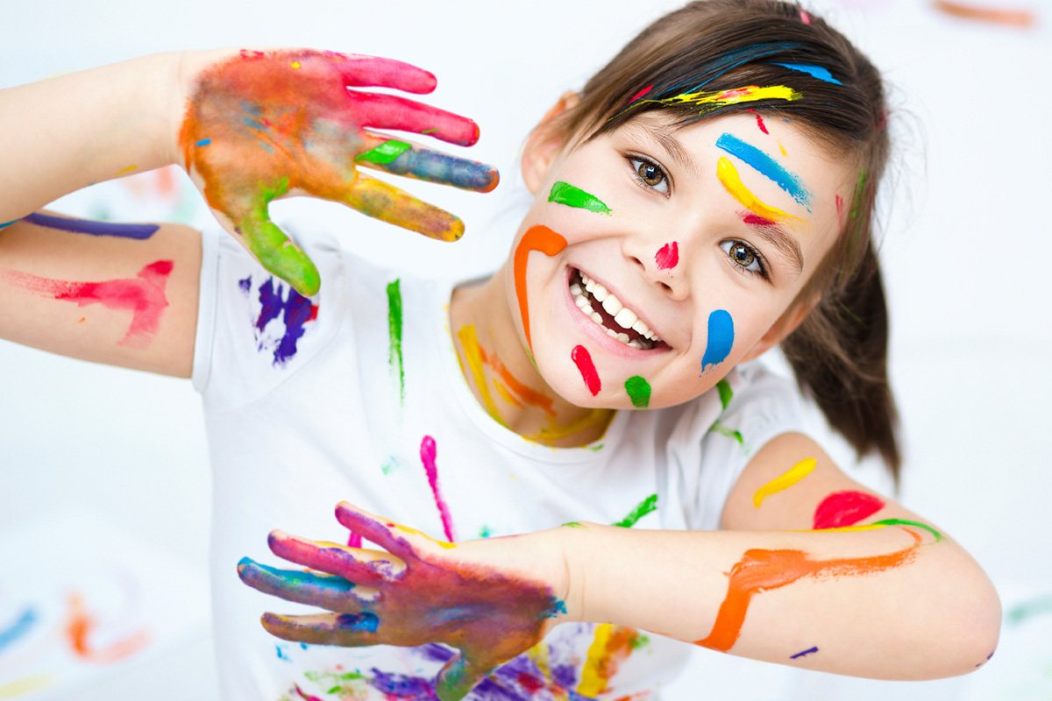
sluiting
Alles voor onze kinderen!

